Slide 1
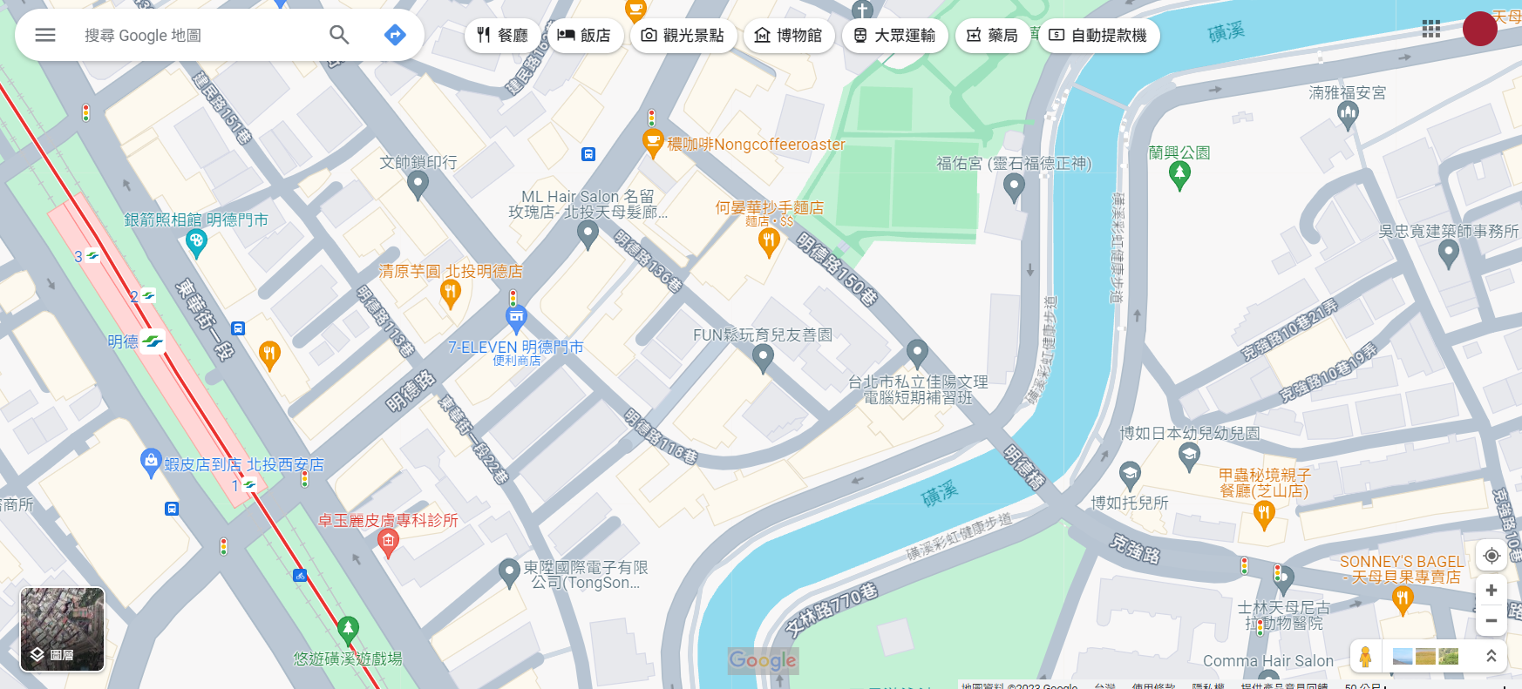
明德路150巷 水調歌

Slide 2
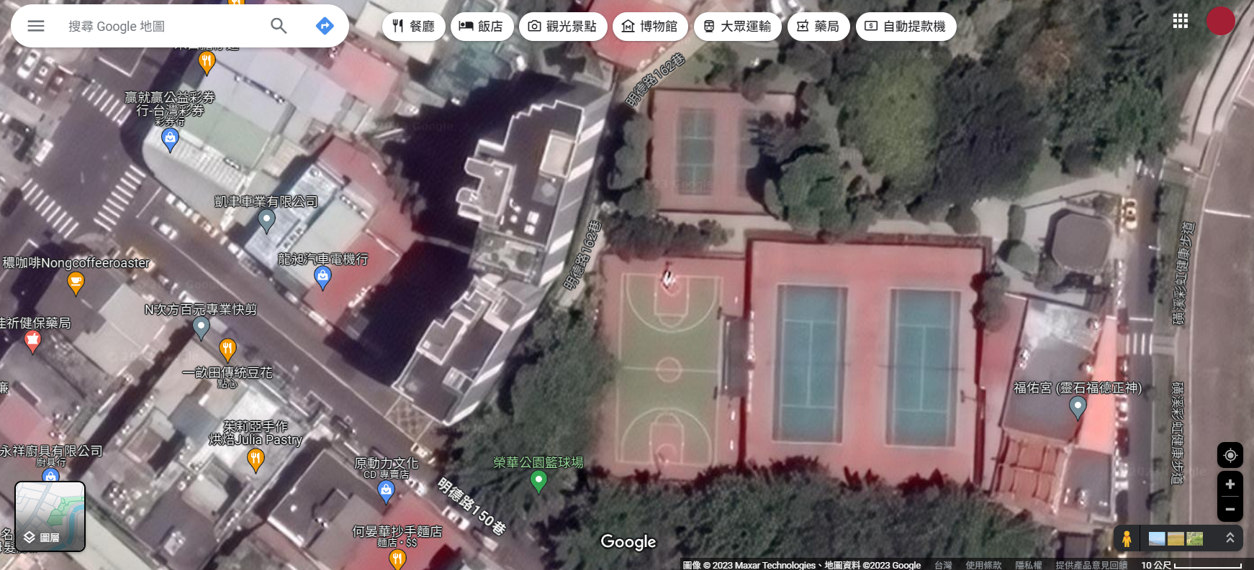
明德路150巷 水調歌

Slide 3
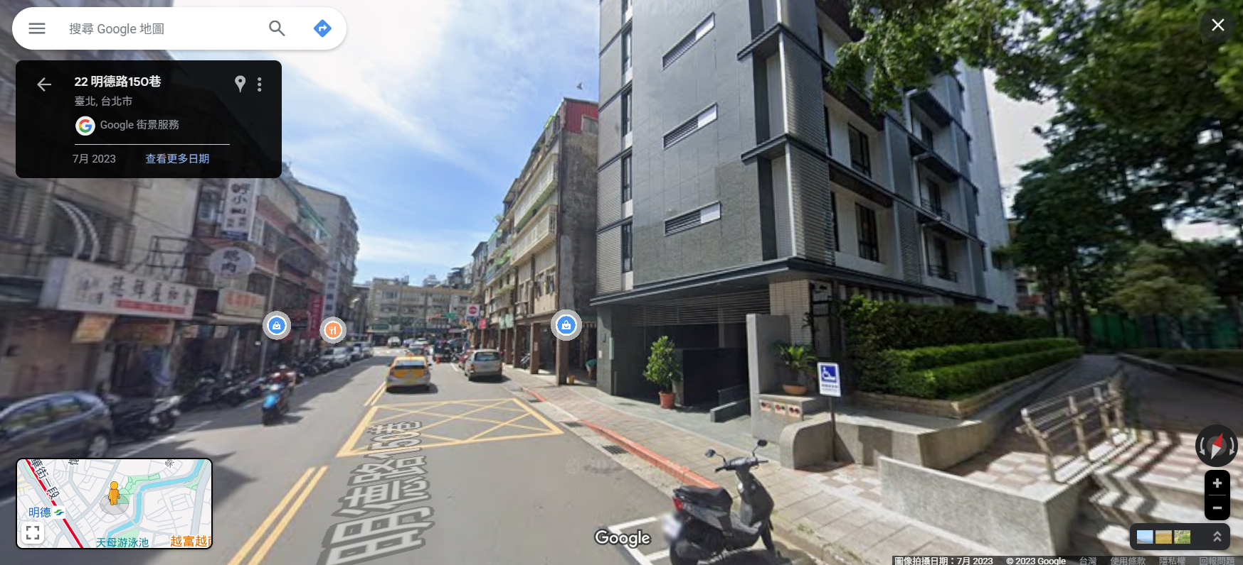
明德路150巷 水調歌

Slide 4
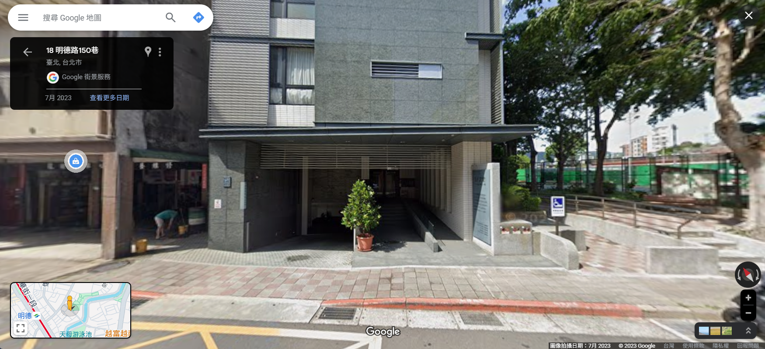
明德路150巷 水調歌
車道
大門

Slide 5
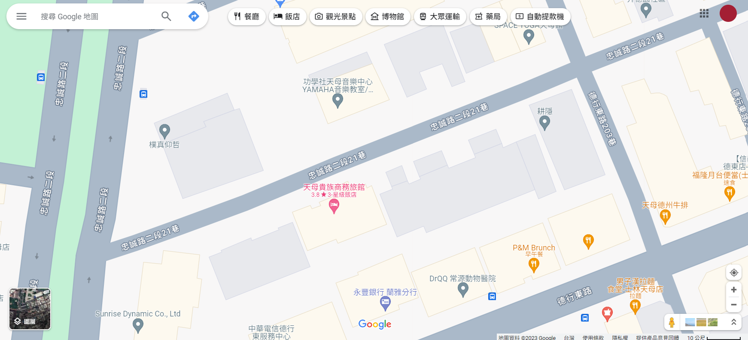
忠誠路21巷 東騰天母

Slide 6
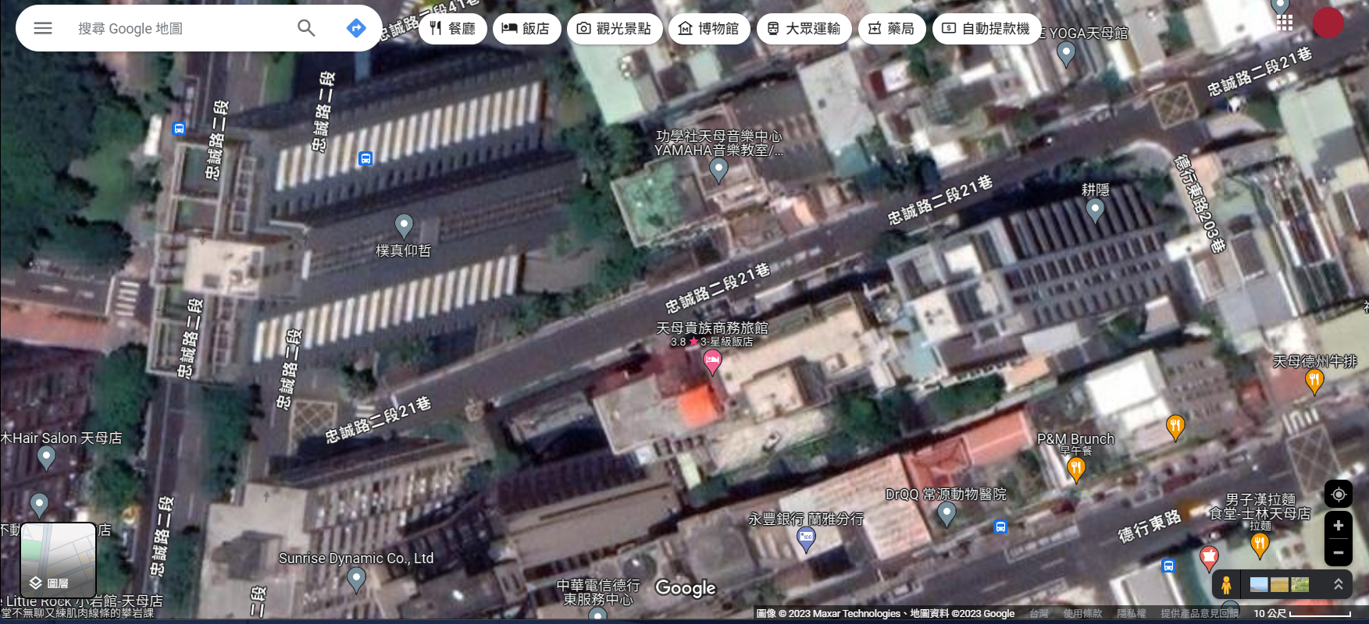
忠誠路21巷 東騰天母

Slide 7
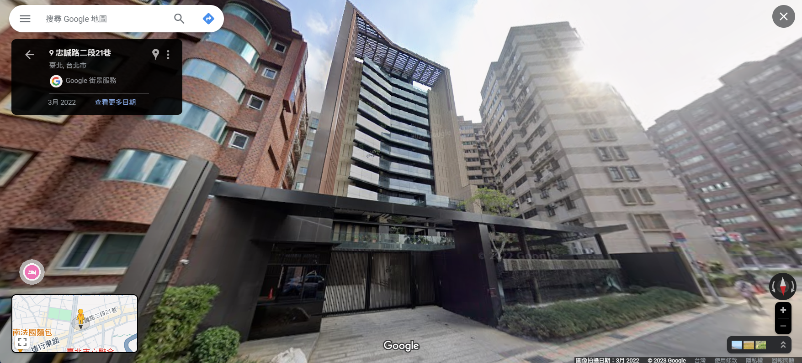
忠誠路21巷 東騰天母
管理員室
大門
車道

Slide 8
忠誠路21巷 忠誠敦年

Slide 9
忠誠路21巷 忠誠敦年

Slide 10
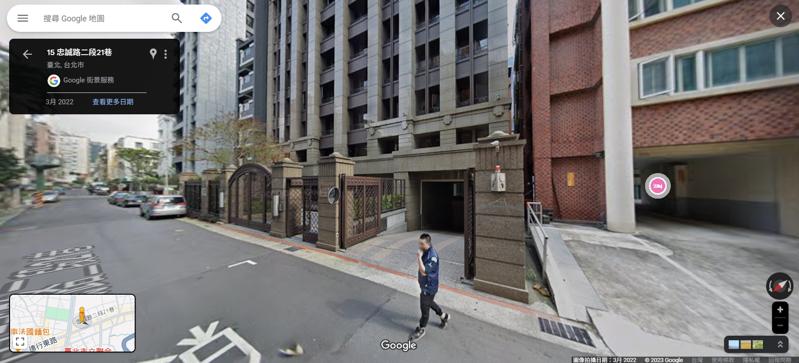
管理員室
忠誠路21巷 忠誠敦年
大門
車道

Slide 11
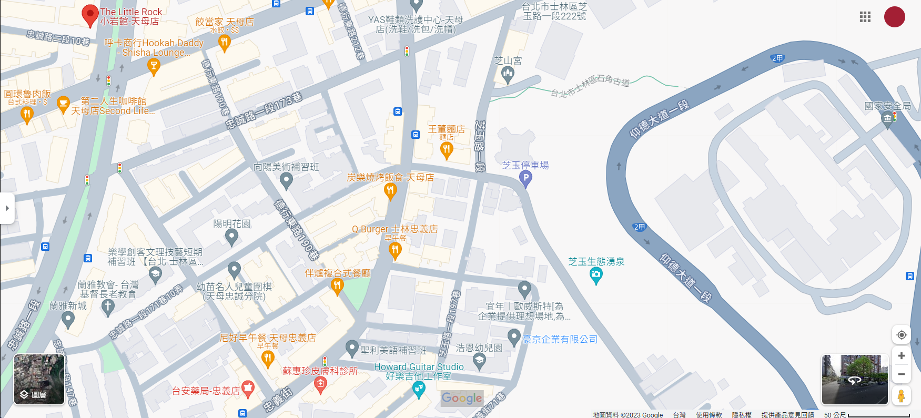
忠誠路21巷 天母之御

Slide 12
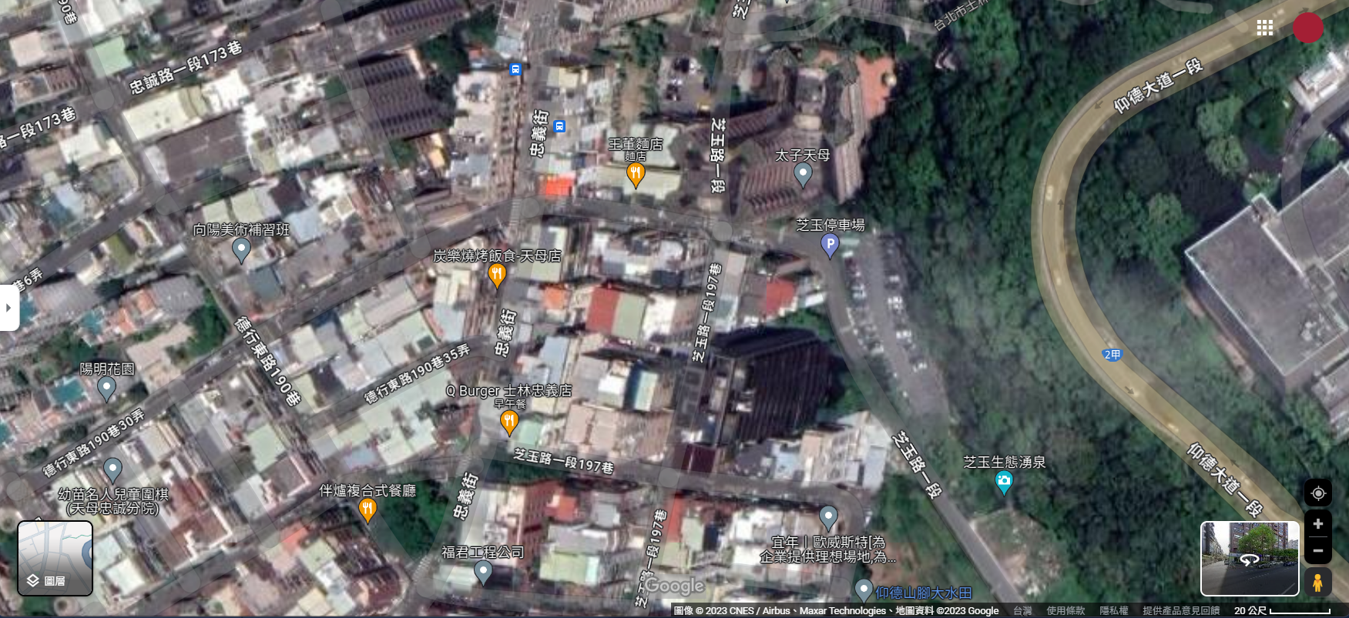
忠誠路21巷 天母之御

Slide 13
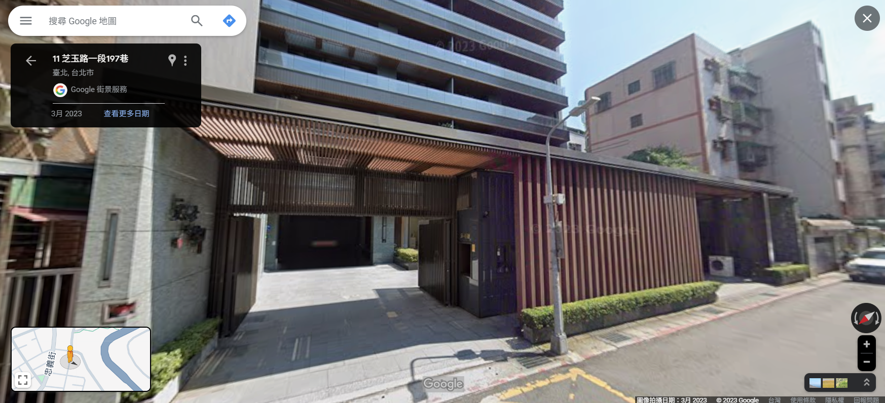
忠誠路21巷 天母之御
大門
車道

Slide 14
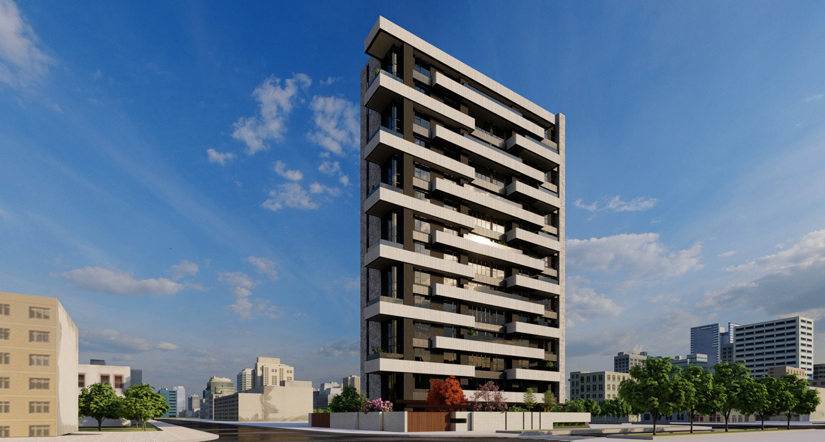
https://tianmumansion.idoidea.com.tw/images/page-img-3-2.jpg

Slide 15
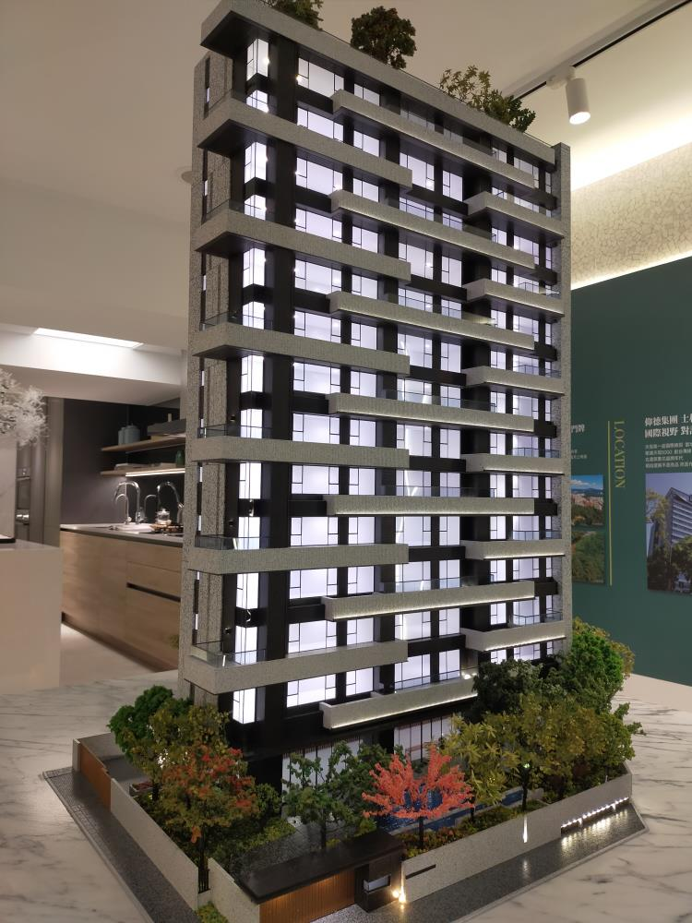
Notes:
https://www.google.com/imgres?imgurl=https%3A%2F%2Fimg1.591.com.tw%2Fhouse%2F2020%2F10%2F13%2F160255721959253600.jpg!900x.water3.jpg&tbnid=8vIY2s0Azl3odM&vet=12ahUKEwiPmc_Q5eCCAxUdQfUHHTnpB4kQMygQegQIARBa..i&imgrefurl=https%3A%2F%2Fmarket.591.com.tw%2F103780&docid=2UFkpxreiIousM&w=900&h=637&q=%E9%9D%9C%E5%AE%89%E6%A8%B9%E8%AA%9E%20%E5%BF%A0%E8%AA%A0%E8%B7%AF%20mobile&ved=2ahUKEwiPmc_Q5eCCAxUdQfUHHTnpB4kQMygQegQIARBa#imgrc=X-ddKJFGztBcWM&imgdii=tJuexGrsne_cXM

Slide 16
Notes:
https://www.google.com/imgres?imgurl=https%3A%2F%2Fimg1.591.com.tw%2Fhouse%2F2020%2F10%2F13%2F160255721959253600.jpg!900x.water3.jpg&tbnid=8vIY2s0Azl3odM&vet=12ahUKEwiPmc_Q5eCCAxUdQfUHHTnpB4kQMygQegQIARBa..i&imgrefurl=https%3A%2F%2Fmarket.591.com.tw%2F103780&docid=2UFkpxreiIousM&w=900&h=637&q=%E9%9D%9C%E5%AE%89%E6%A8%B9%E8%AA%9E%20%E5%BF%A0%E8%AA%A0%E8%B7%AF%20mobile&ved=2ahUKEwiPmc_Q5eCCAxUdQfUHHTnpB4kQMygQegQIARBa#imgrc=X-ddKJFGztBcWM&imgdii=tJuexGrsne_cXM

